Slide 1
Безопасные каникулы
Будьте внимательны и осторожны!

Slide 2
Безопасность на дороге
Носите одежду с яркими и светоотражающими элементами.
Будьте внимательны на перекрестках и переходах, следите за автомобилями.
Не используйте телефон во время перехода через дорогу.
Переходите улицу на зелёный свет светофора.
Обязательно смотрите налево и направо перед тем, как перейти.

Slide 3
Пожарная безопасность
Что делать при пожаре:
Не паникуйте, оставайтесь спокойными.
Позвоните в службу спасения (01 и 112).
Используйте эвакуационные выходы, не пытайтесь забрать вещи.
Профилактика:
Не оставляйте включённые электроприборы без присмотра.
Не играйте с огнём или спичками.

Slide 4
Электрическая безопасность

Slide 5
Безопасность в Интернете
Основные правила:
Не сообщайте личную информацию незнакомым людям.
Будьте осторожны с ссылками и вложениями в сообщениях.
Используйте сложные пароли и меняйте их регулярно.

Slide 6
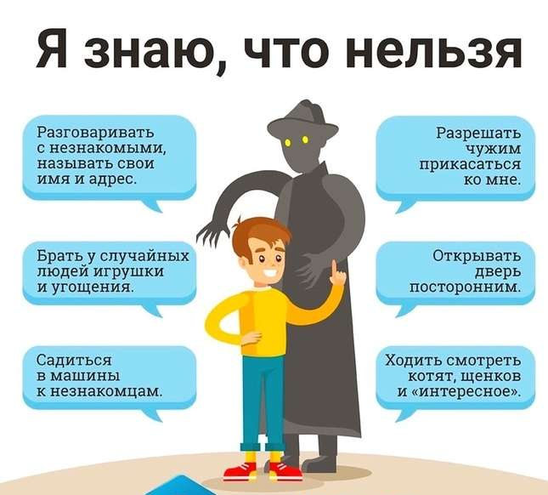
Общение с незнакомцами
Основные советы:
Никогда не идите с незнакомцем, даже если он предлагает помощь.
Сообщайте взрослым о подозрительных людях рядом.
Доверяйте своим ощущениям — если что-то кажется странным, лучше уйти.

Slide 7
Чрезвычайные ситуации
1. Телефон для экстренных случаев: Запомните номер экстренной службы (112).
2. Где искать помощь: Знайте, где находятся ближайшие магазины и кафе.
3. Попросить помощи у прохожих (лучше у женщин).

Slide 8
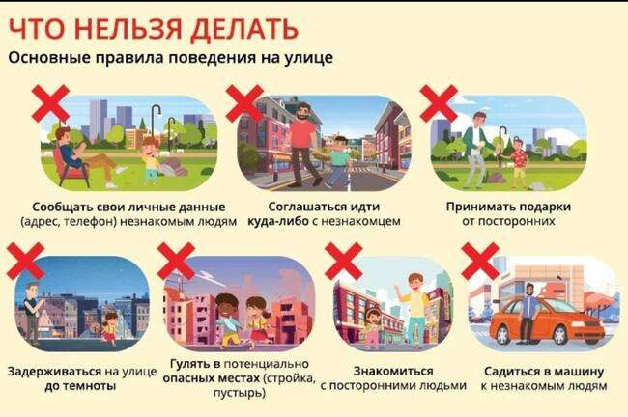
Чрезвычайные ситуации

Slide 9
Будьте внимательны и заботьтесь о своей безопасности!
Помните: безопасность — это главное!
Следуйте правилам и будьте внимательны, чтобы ваши весенние каникулы прошли весело и безопасно!

Slide 10
Запомни: телефон 112!

